Slide 1
神的儿子，福音的起头
（4）

Slide 2
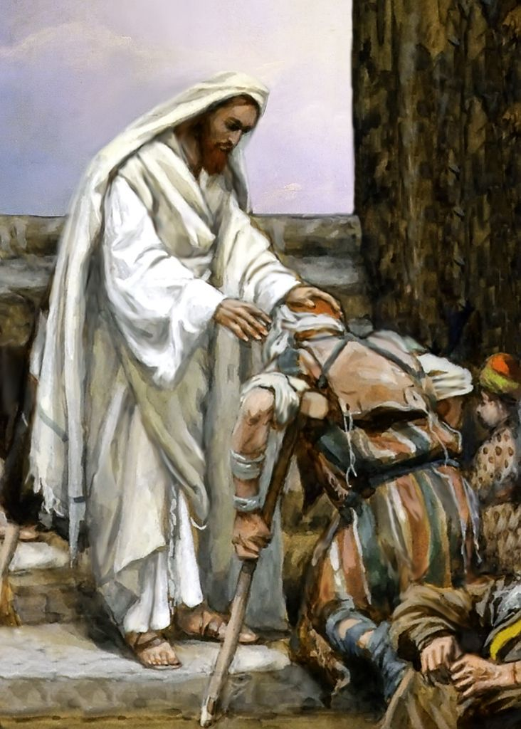
如何从福音的角度看福音书？
可1:40 有一个长大痲疯的来求耶稣，向他跪下，说：你若肯，必能叫我洁净了。 1:41 耶稣动了慈心，就伸手摸他，说：我肯，你洁净了罢！ 1:42 大痲疯即时离开他，他就洁净了。 1:43 耶稣严严的嘱咐他，就打发他走， 1:44 对他说：你要谨慎，甚么话都不可告诉人，只要去把身体给祭司察看，又因为你洁净了，献上摩西所吩咐的礼物，对众人作證据。 1:45 那人出去，倒说许多的话，把这件事传扬开了，叫耶稣以后不得再明明的进城，只好在外边旷野地方。人从各处都就了他来。

